Slide 1



Hobincu Greta (cas. Topor)
Clasa a-12-a A F.R.

Slide 2


Slide 3
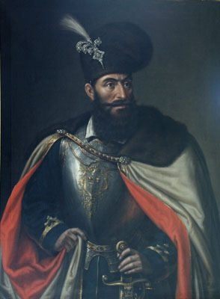
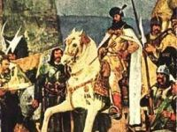
Mihai Viteazul(15 ianuarie 1558 – 19 august 1601)

Slide 4
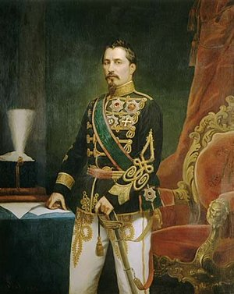
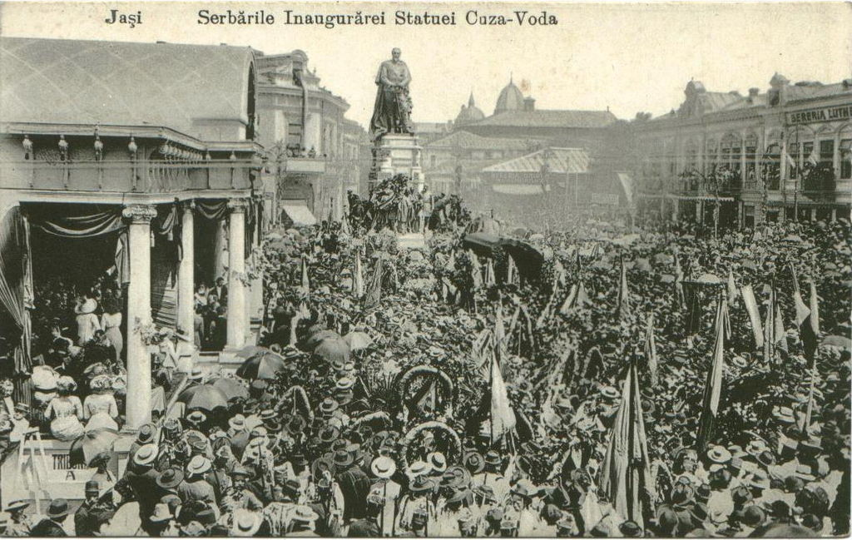
Alexandru Ioan Cuza(20 martie 1820 – 15 mai 1873)

Slide 5
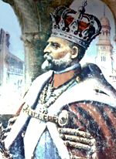
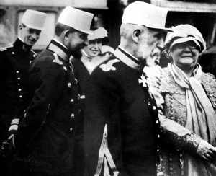
Regele Ferdinand(24 august 1865 – 20 iulie 1927)

Slide 6
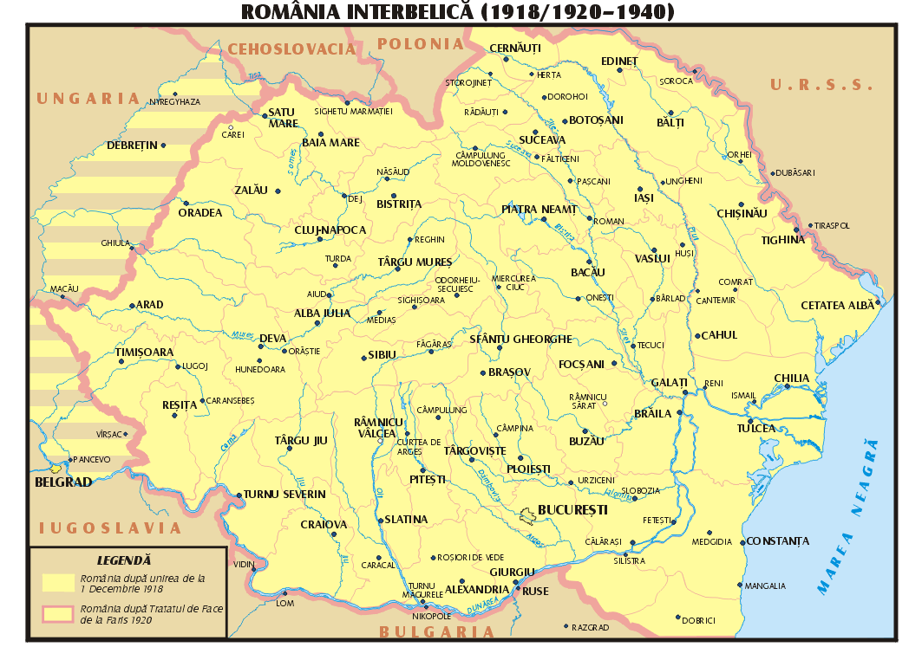

Slide 7


